Slide 1

Bacharelado em Engenharia de Software
Disciplina: Programação I
Professor Marcelo de Souza
Departamento de Engenharia de Software
Centro de Educação Superior do Alto Vale do Itajaí - CEAVI
Universidade do Estado de Santa Catarina - UDESC
Tópicos adicionais
Interfaces gráficas

Slide 2


Interfaces gráficas em Java
O Java fornece bibliotecas de componentes para auxiliar na construção de interfaces gráficas.
Componente: objeto com capacidade de interagir com o usuário.
As bibliotecas mais conhecidas são o AWT (Abstract Window Toolkit) e o SWING. Este último é mais atual, possuindo mais componentes e recursos, mas ainda permite a utilização em conjunto com o anterior.
Estas bibliotecas são disponibilizadas através dos pacotes javax.swing.* e java.awt.*.
Algumas IDEs possuem ferramentas para suporte à construção de interfaces gráficas, que permitem ao desenvolvedor construí-la de forma visual, arrastando seus componentes e implementando suas ações.

Slide 3
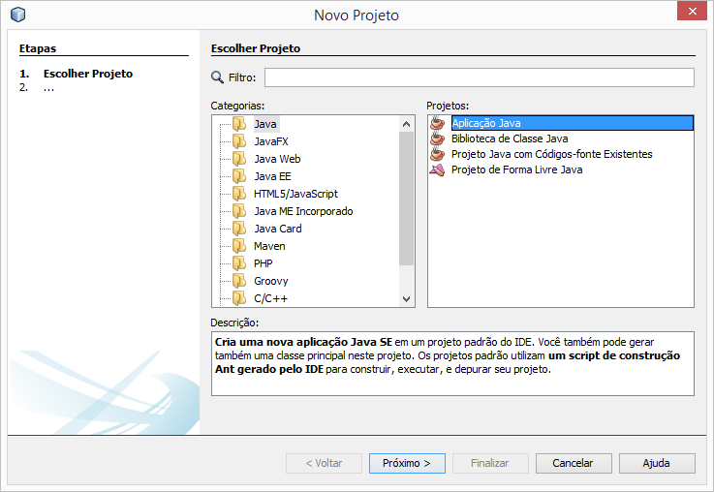
Construção usando o NetBeans
Como exemplo, criaremos um sistema para cadastro e consulta de veículos. Para criar uma aplicação com interface gráfica, crie um novo projeto, selecionando a categoria Java e o tipo Aplicação Java.

Slide 4
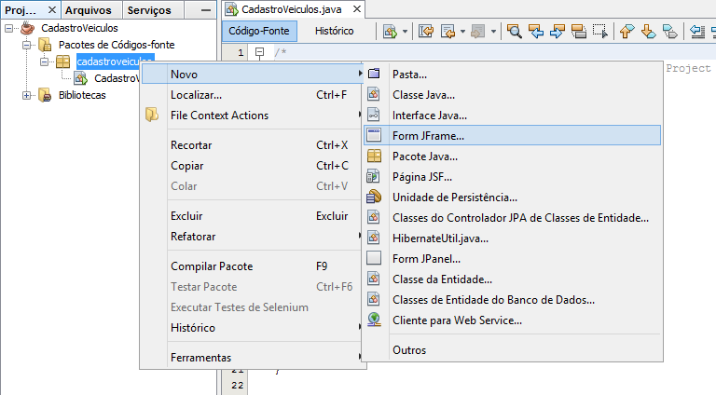
Construção usando o NetBeans
No pacote de códigos-fonte, clique com o botão direito > Novo > Form JFrame. Caso esta opção não apareça, busque-a em Outros. Chame a classe de TelaPrincipal.

Slide 5
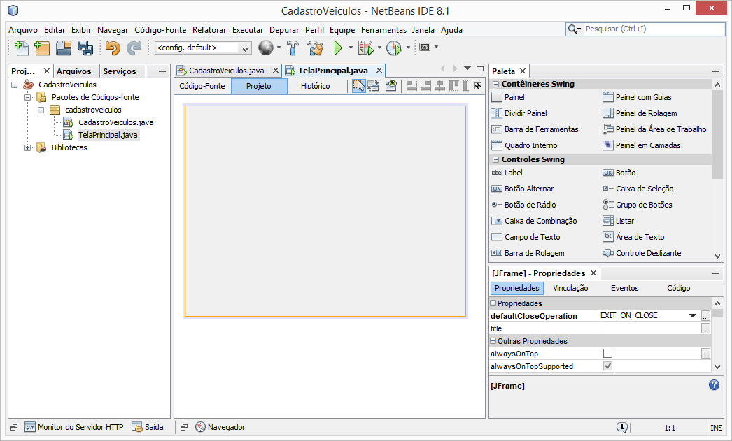
Construção usando o NetBeans
Ao criar o primeiro JFrame, o NetBeans apresenta as ferramentas para construção de interfaces gráficas.

Slide 6
Construção usando o NetBeans
Pré-visualização da tela, onde os componentes podem ser arrastados e posicionados.

Slide 7
Construção usando o NetBeans
O código-fonte da tela que está sendo construída pode ser acessado no menu destacado. Nesta opção serão implementadas as ações dos componentes.

Slide 8
Construção usando o NetBeans
A paleta apresenta os componentes e permite ao desenvolvedor arrastá-los e soltá-los no JFrame.

Slide 9
Construção usando o NetBeans
Para cada componente selecionado, existe uma série de propriedades que podem ser definidas na área destacada (ex: título do JFrame).

Slide 10

Construção usando o NetBeans
O JFrame consiste, portanto, em um componente swing que produz uma janela, através da qual o usuário interage com o sistema.
Ele é criado com um método main, permitindo que a aplicação inicie por ele. O ideal é que uma classe de controle seja responsável por iniciar o sistema e criar as suas telas. Porém, por questões de simplicidade, utilizaremos a TelaPrincipal como ponto de partida da aplicação. Logo, a classe principal criada no projeto pode ser excluída.

Slide 11
Construção usando o NetBeans
Mude para a opção de código-fonte e veja o código Java gerado.
public class TelaPrincipal extends javax.swing.JFrame {
public TelaPrincipal() {
initComponents();
}
@SuppressWarnings("unchecked")
//Generated code
public static void main(String args[]) {
java.awt.EventQueue.invokeLater(new Runnable() {
public void run() {
new TelaPrincipal().setVisible(true);
}
});
}
}
A classe estende JFrame. O método main cria a janela e a torna visível. No construtor, todos os componentes inseridos na janela são inicializados. Nesta classe podemos definir nossas variáveis, como a lista de veículos e os objetos necessários à sua manipulação.

Slide 12
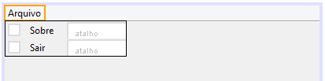
Componentes – menu
Utilizando a visão de Projeto, na categoria Menus Swing da paleta, arraste o componente Barra de Menu para a janela. Será criado um menu com as opções File e Edit.
Clicando com o botão direito sobre estes itens é possível:
Editar o texto que é apresentado em tela.
Alterar o nome da variável (objeto) do componente.).
Adicionar itens a esta opção do menu (Adicionar da Paleta > Item de Menu).
Para cada item adicionado, é possível realizar as mesmas ações.
Crie a seguinte configuração do menu:

Slide 13
Componentes – menu
Utilizando a visão de Projeto, na categoria Menus Swing da paleta, arraste o componente Barra de Menu para a janela. Será criado um menu com as opções File e Edit.
Clicando com o botão direito sobre estes itens é possível:
Editar o texto que é apresentado em tela.
Alterar o nome da variável (objeto) do componente.).
Adicionar itens a esta opção do menu (Adicionar da Paleta > Item de Menu).
Para cada item adicionado, é possível realizar as mesmas ações.
Crie a seguinte configuração do menu:
É importante definirmos nomes sugestivos a cada objeto que será manipulado, de forma a dar legibilidade ao código.
Exemplos: menuArquivo, menuSobre e menuSair.

Slide 14
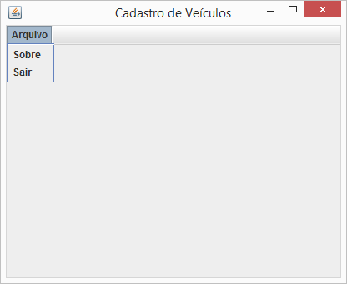
Componentes – menu
Execute a aplicação e veja o resultado
Observe que a janela tem como título “Cadastro de Veículos”. Isso pode ser definido na propriedade title com a janela selecionada.

Slide 15
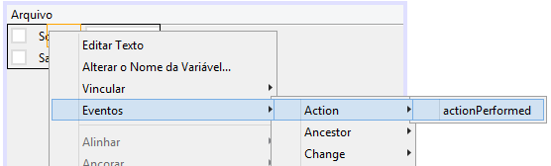
Componentes – menu
Nosso objetivo é apresentar uma janela com as informações de desenvolvimento da aplicação quando o usuário seleciona a opção Sobre.
Temos que definir o evento de seleção desta opção, que consiste em um método que é chamado quando o usuário clica no respectivo item.
Para isso, clique com o botão direito no item Sobre > Eventos > Action > actionPerformed.

Slide 16
Componentes – menu
Com isso, o NetBeans gera um método que é invocado sempre que o item de menu for selecionado pelo usuário.
Nele podemos implementar o comportamento desejado. Neste caso, usaremos o componente JOptionPane para criar uma caixa de diálogo com as informações da aplicação.
Repare que a caixa de diálogo é um componente filho da janela, pois a definimos no primeiro argumento do método showMessageDialog.
private void menuSobreActionPerformed(java.awt.event.ActionEvent evt) {
JOptionPane.showMessageDialog(this,
"Desenvolvido na disciplina de Programação I - 25PRO1\n"
+ "Universidade do Estado de Santa Catarina\n"
+ "Centro de Educação Superior do Alto Vale do Itajaí");
}

Slide 17
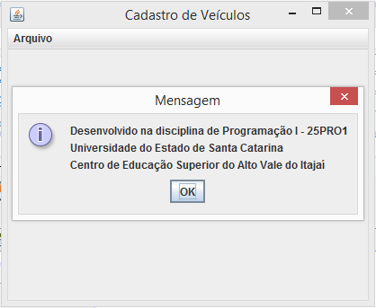
Componentes – menu
Como resultado, ao clicar no item Sobre, a caixa de diálogo aparece centralizada em relação à janela da aplicação, mostrando as informações previamente definidas.

Slide 18
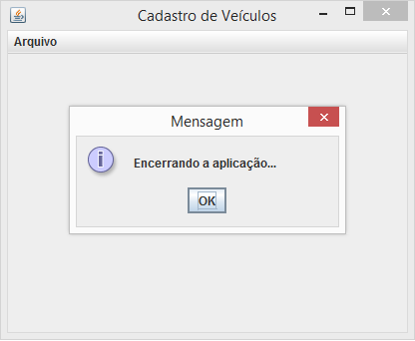
Componentes – menu
Faremos o mesmo processo para o item Sair, cuja tarefa é fechar a janela e, consequentemente, finalizar a aplicação.
Fazemos isso com o comando dispose();
private void menuSairActionPerformed(java.awt.event.ActionEvent evt) {
JOptionPane.showMessageDialog(this, "Encerrando a aplicação...");
dispose();
}

Slide 19
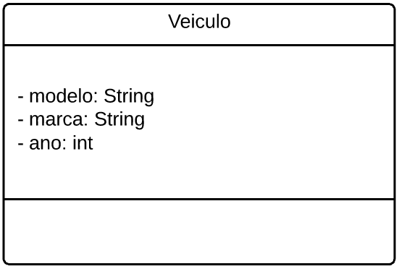
Entidade Veiculo
A classe veículo possui os atributos modelo, marca e ano, bem como seus métodos acessores.
public class Veiculo {
private String modelo;
private String marca;
private int ano;
//Métodos acessores
}

Slide 20
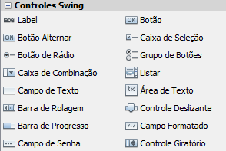
Componentes – formulários
A tela principal deve apresentar um formulário através do qual o usuário poderá cadastrar, consultar, alterar e excluir veículos.
Os componentes necessários para isso são:
Label (JLabel): rótulo ou saída de texto na tela.
TextField (JTextField): campo de entrada de texto.
Button (JButton): botão de ação.

Slide 21
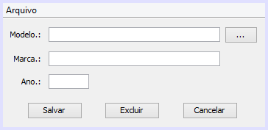
Componentes – formulários
Posicione cada elemento e define os textos de exibição e nomes sugestivos aos objetos.
Resultado esperado:

Slide 22
Componentes – formulários
Posicione cada elemento e define os textos de exibição e nomes sugestivos aos objetos.
Resultado esperado:
Campos de saída de texto.

Slide 23
Componentes – formulários
Posicione cada elemento e define os textos de exibição e nomes sugestivos aos objetos.
Resultado esperado:
Campos de entrada de texto: edModelo, edMarca e edAno.

Slide 24
Componentes – formulários
Posicione cada elemento e define os textos de exibição e nomes sugestivos aos objetos.
Resultado esperado:
Botão para pesquisar nos veículos cadastrados pelo modelo informado pelo usuário (btPesquisar).

Slide 25
Funcionalidades
Para implementar as funcionalidades a classe TelaPrincipal deverá manter uma lista de veículos (onde os registros serão armazenados) e um objeto da classe Veiculo (que representará o registro manipulado pelo usuário).
public class TelaPrincipal extends javax.swing.JFrame {
private List<Veiculo> listaVeiculos = new ArrayList<Veiculo>();
private Veiculo veiculo = new Veiculo();
//...
}

Slide 26
Funcionalidades – salvar
Da mesma forma como é feito com os menus, é possível definir métodos que serão executados quando os botões forem clicados. O processo é o mesmo, definindo um evento do tipo actionPerformed.
O botão Salvar serve para gravar na lista um novo registro informado pelo usuário, ou gravar as alterações feitas pelo usuário em um objeto previamente recuperado da lista.
Logo, os passos que devem ser implementados são:
Recuperar os valores digitados pelo usuário no formulário.
Atualizar os atributos do objeto veiculo com os valores recuperados.
Se o objeto não se encontra na lista, é um novo registro e deve ser incluído na mesma. Caso contrário, trata-se de uma alteração e a atualização do objeto já é suficiente.
Instanciar um novo objeto em veiculo, permitindo o cadastro de um novo registro.
Limpar os campos do formulário para que o usuário possa cadastrar um novo registro.

Slide 27
Funcionalidades – salvar
Código resultante:
private void btSalvarActionPerformed(java.awt.event.ActionEvent evt) {
String modelo = edModelo.getText();
String marca = edMarca.getText();
int ano = Integer.parseInt(edAno.getText());
veiculo.setModelo(modelo);
veiculo.setMarca(marca);
veiculo.setAno(ano);
if(!listaVeiculos.contains(veiculo)) {
listaVeiculos.add(veiculo);
}
veiculo = new Veiculo();
edModelo.setText("");
edMarca.setText("");
edAno.setText("");
}

Slide 28
Funcionalidades – salvar
Código resultante:
private void btSalvarActionPerformed(java.awt.event.ActionEvent evt) {
String modelo = edModelo.getText();
String marca = edMarca.getText();
int ano = Integer.parseInt(edAno.getText());
veiculo.setModelo(modelo);
veiculo.setMarca(marca);
veiculo.setAno(ano);
if(!listaVeiculos.contains(veiculo)) {
listaVeiculos.add(veiculo);
}
veiculo = new Veiculo();
edModelo.setText("");
edMarca.setText("");
edAno.setText("");
}
Recuperar os valores digitados pelo usuário no formulário.

Slide 29
Funcionalidades – salvar
Código resultante:
private void btSalvarActionPerformed(java.awt.event.ActionEvent evt) {
String modelo = edModelo.getText();
String marca = edMarca.getText();
int ano = Integer.parseInt(edAno.getText());
veiculo.setModelo(modelo);
veiculo.setMarca(marca);
veiculo.setAno(ano);
if(!listaVeiculos.contains(veiculo)) {
listaVeiculos.add(veiculo);
}
veiculo = new Veiculo();
edModelo.setText("");
edMarca.setText("");
edAno.setText("");
}
Atualizar os atributos do objeto veiculo com os valores recuperados.

Slide 30
Funcionalidades – salvar
Código resultante:
private void btSalvarActionPerformed(java.awt.event.ActionEvent evt) {
String modelo = edModelo.getText();
String marca = edMarca.getText();
int ano = Integer.parseInt(edAno.getText());
veiculo.setModelo(modelo);
veiculo.setMarca(marca);
veiculo.setAno(ano);
if(!listaVeiculos.contains(veiculo)) {
listaVeiculos.add(veiculo);
}
veiculo = new Veiculo();
edModelo.setText("");
edMarca.setText("");
edAno.setText("");
}
Se o objeto não se encontra na lista, é um novo registro e deve ser incluído na mesma. Caso contrário, trata-se de uma alteração e a atualização do objeto já é suficiente.

Slide 31
Funcionalidades – salvar
Código resultante:
private void btSalvarActionPerformed(java.awt.event.ActionEvent evt) {
String modelo = edModelo.getText();
String marca = edMarca.getText();
int ano = Integer.parseInt(edAno.getText());
veiculo.setModelo(modelo);
veiculo.setMarca(marca);
veiculo.setAno(ano);
if(!listaVeiculos.contains(veiculo)) {
listaVeiculos.add(veiculo);
}
veiculo = new Veiculo();
edModelo.setText("");
edMarca.setText("");
edAno.setText("");
}
Instanciar um novo objeto em veiculo, permitindo o cadastro de um novo registro.

Slide 32
Funcionalidades – salvar
Código resultante:
private void btSalvarActionPerformed(java.awt.event.ActionEvent evt) {
String modelo = edModelo.getText();
String marca = edMarca.getText();
int ano = Integer.parseInt(edAno.getText());
veiculo.setModelo(modelo);
veiculo.setMarca(marca);
veiculo.setAno(ano);
if(!listaVeiculos.contains(veiculo)) {
listaVeiculos.add(veiculo);
}
veiculo = new Veiculo();
edModelo.setText("");
edMarca.setText("");
edAno.setText("");
}
Limpar os campos do formulário para que o usuário possa cadastrar um novo registro.

Slide 33
Funcionalidades – cancelar
O botão Cancelar deve limpar todos os campos. Caso os valores nos campos sejam referentes a um objeto pesquisado pelo usuário, a referência armazenada em veiculo deve ser removida e uma nova instância atribuída ao objeto.
private void btCancelarActionPerformed(java.awt.event.ActionEvent evt) {
edModelo.setText("");
edMarca.setText("");
edAno.setText("");
veiculo = new Veiculo();
}

Slide 34
Funcionalidades – excluir
O botão Excluir remove da lista de veículos um registro pesquisado anteriormente. Como o registro pesquisado se encontra armazenado no objeto veiculo, basta removê-lo da lista, atribuir uma nova instância a ele e limpar os campos da tela.
private void btExcluirActionPerformed(java.awt.event.ActionEvent evt) {
listaVeiculos.remove(veiculo);
this.veiculo = new Veiculo();
edModelo.setText("");
edMarca.setText("");
edAno.setText("");
}

Slide 35
Funcionalidades – pesquisar
O botão Pesquisar permite recuperar um objeto da lista de veículos e preencher os campos do formulário com os valores dos seus atributos. Essa pesquisa é feita com base no modelo informado pelo usuário, por isso o botão se localiza ao lado deste campo.
Caso o veículo encontrado, sua referência deve ser armazenada no objeto veiculo e os campos do formulário preenchidos.
Com isso, caso o usuário modifique os valores dos campos e clique em Salvar, o objeto da lista de veículos será atualizado, ao invés de incluído um novo objeto. Caso o usuário clique em Excluir, o objeto será removido da lista. Caso o usuário clique em Cancelar, nada é realizado e os campos e o objeto são “reiniciados”.

Slide 36
Funcionalidades – pesquisar
Código resultante:
private void btPesquisarActionPerformed(java.awt.event.ActionEvent evt) {
String modelo = edModelo.getText();
for(Veiculo v : listaVeiculos) {
if(v.getModelo().equals(modelo)) {
veiculo = v;
edModelo.setText(veiculo.getModelo());
edMarca.setText(veiculo.getMarca());
edAno.setText(String.valueOf(veiculo.getAno()));
break;
}
}
}

Slide 37
Funcionalidades – botão de exclusão
Uma característica importante do botão Excluir é o fato de ele não fazer sentido quando o usuário está cadastrando um novo veículo. Sua funcionalidade só pode ser executada quando o usuário carregar um veículo previamente cadastrado.
Para evitar problemas, podemos desabilitar o botão quando o mesmo não deve ser clicado, impedindo que o usuário execute o método vinculado a ele e deixando claro sua impossibilidade de uso.
Isso é feito modificando a propriedade enabled através do método setEnabled(true) ou setEnabled(false), habilitando e desabilitando o componente.
btExcluir.setEnabled(true);
btExcluir.setEnabled(false);

Slide 38
Funcionalidades – botão de exclusão
Logo, o botão deve ser habilitado nos seguintes casos:
Quando a ação de pesquisa encontra o objeto e o carrega na tela, permitindo ao usuário excluir o veículo, se desejado.
O botão deve ser desabilitado nos seguintes casos:
Quando a ação de salvar é realizada, pois pode se tratar de um objeto carregado da lista, com suas alterações sendo salvas.
Quando a ação de cancelar é realizada, pois pode se tratar de um objeto carregado da lista, onde o usuário está cancelando sua alteração.
Quando a ação de exclusão é realizada, pois ao concluir a exclusão de um registro, uma nova instância é definida e não é possível excluir novamente.
Quando a aplicação inicia, pois o botão deve estar desabilitado por padrão. Isso pode ser feito no construtor da classe, após a inicialização dos seus componentes (abaixo).
public TelaPrincipal() {
initComponents();
btExcluir.setEnabled(false);
}

Slide 39
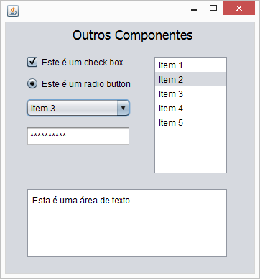
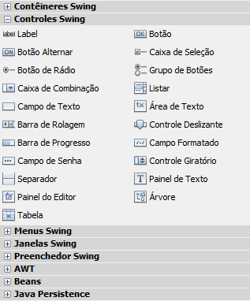
Outros componentes
Existem muitos outros componentes swing para a construção de interfaces gráficas interativas.
Consulte a documentação dos componentes que deseja utilizar em http://docs.oracle.com/javase/8/docs/api/.

Slide 40
Referências
DEITEL, H. M. Java: como programar. H. M Deitel e P. J. Deitel - 8a ed. Porto Alegre: Prentice-Hall, 2010.
Leitura complementar
TutorialsPoint Java (http://www.tutorialspoint.com/java).

